Slide 1
AlphaFold2の使い方
文責：鳥取大学工学部・永野研究室・講師佐藤裕介
1

Slide 2
一本のタンパク質が折りたたまれることで仕事ができるようになる
・・・・・・アミノ酸がつながっている
20種類の性質の違うアミノ酸
（図では色の違う丸で示した）が複雑に折りたたまれる事で、
自動的に１通りの立体構造を取る。
タンパク質ごとに長さが異なり、
だいたい300～1000程度の物が多いが、最も大きいタンパク質では34350個の
アミノ酸がつながっている（チチン）。
折りたたみ
タンパク質の立体構造
2

Slide 3
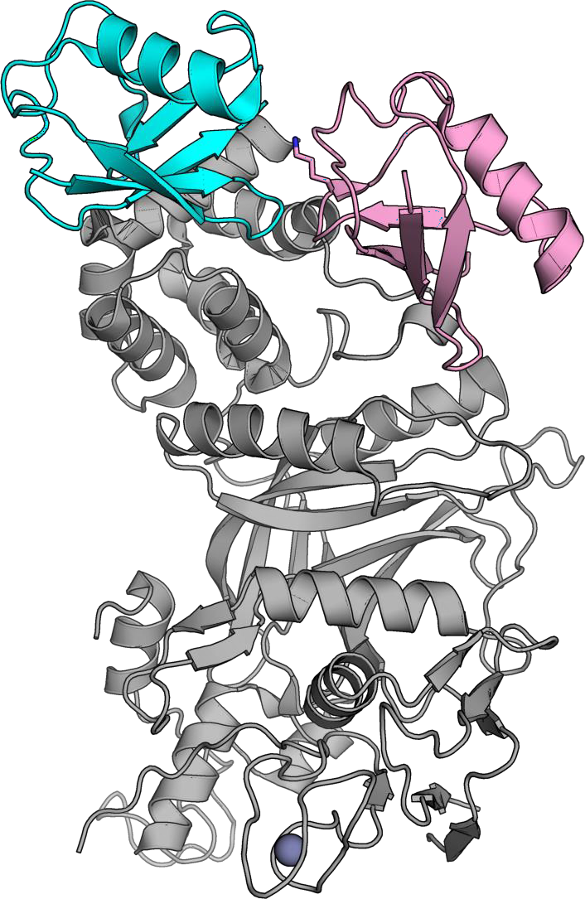
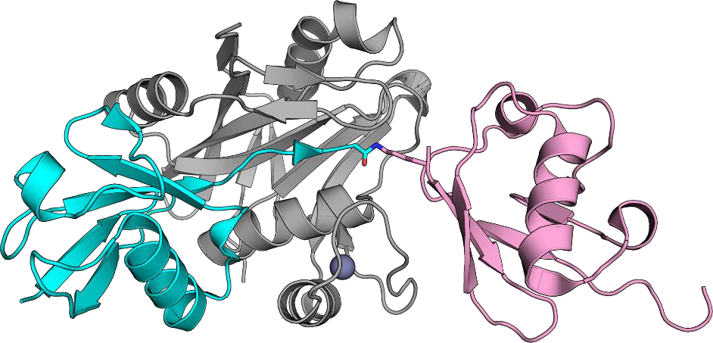
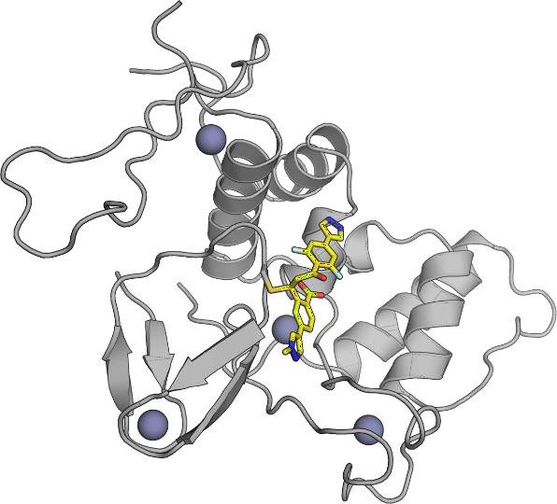
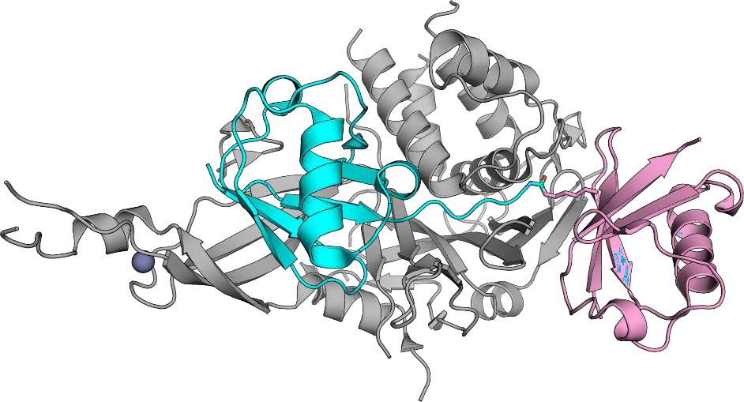
実際に構造が解明された様々なタンパク質
タンパク質の輸送に関与するタンパク質
免疫反応に
関与するタンパク質
不要なタンパク質除去に関連するタンパク質
アルツハイマー病に関与するタンパク質
タンパク質の構造を観察することで、
タンパク質の機能を詳しく知ることができる
3

Slide 4
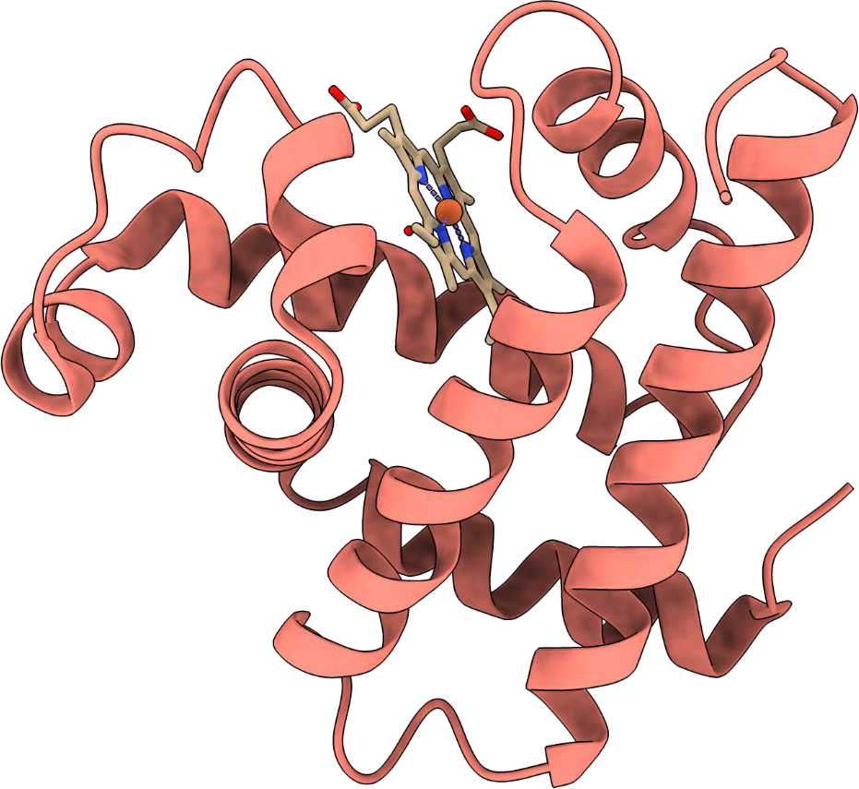
タンパク質の構造を知るには
1958年にX線結晶構造解析という方法で、153個のアミノ酸がつながってできた、ミオグロビンというタンパク質の構造が世界ではじめて解明されました。
それ以来、アミノ酸がどのような順番でつながると、どのような タンパク質の構造になるのか、
という事がずっと研究されてきました。
ところが、50年以上研究されてきたにも関わらず、立体構造予測は極めて難しく、超高性能のコンピューターを使用してもほとんど成功していませんでした。
ミオグロビンの構造
4

Slide 5
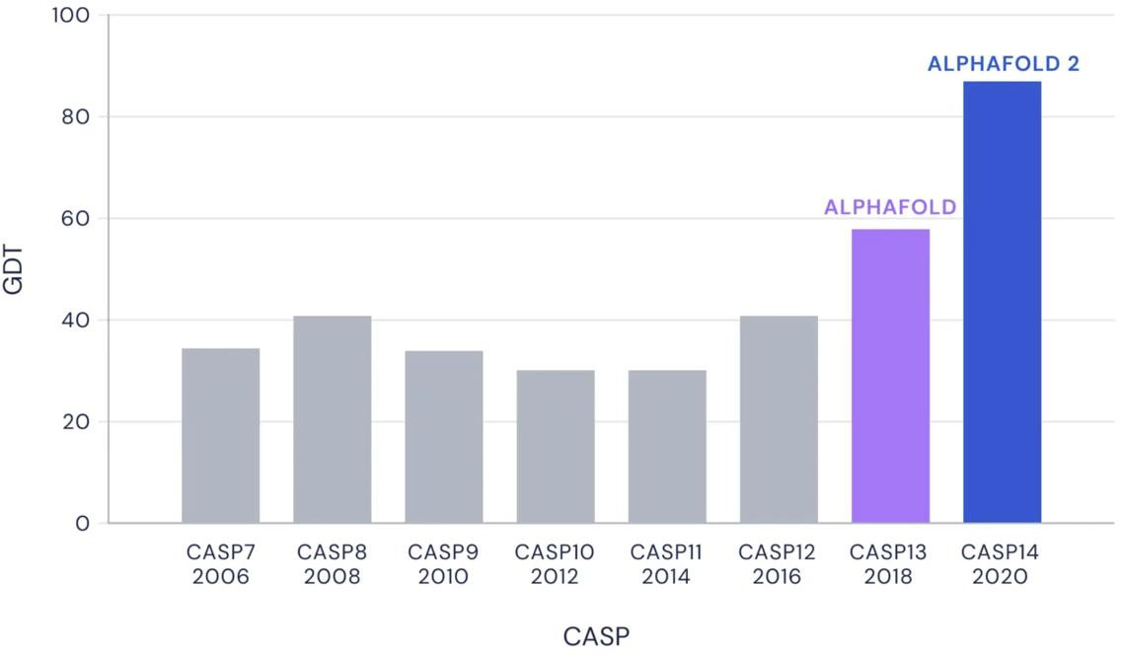
最近、DeepMind社によってAlphaFold2が開発された
※DeepMind社は囲碁棋士に初めて勝利した囲碁ソフトAlphaGoでも有名
https://www.itmedia.co.jp/news/articles/2012/01/news053.html
しかし、2年に1回開かれるタンパク質構造予測のコンテスト（CASP)で
2018年にAlphaFoldが、2020年にその後継のAlphaFold2がぶっちぎりの1位を獲得すると、事態は一変しました。
上の図では、棒グラフの高さが構造の予測の正確さを示していますが、縦軸の90を越すと、ほぼ正確な構造と言えます。
AlphaFold2はついにほぼ正確な構造の予測に成功したのです。
5

Slide 6
AlphaFold2の使い方
AlphaFold2の予測結果を見るためには2つの方法があります。
１．AlphaFold Protein Structure Database (AlphaFold PDB)に掲載されたデータを見る
良いところ： DeepMind社がすで予測した構造情報が掲載されているので、自分で予測しなくてもすぐに予測結果を観察できる。ヒトやマウスなど、よく調べられる生物20種類のタンパク 質はすべてデータがある。
悪いところ： あまり調べられる事のない（実験であまり使用されない）生物のタンパク質は掲載されていない。
２．自分でAlphaFold2を走らせる
良いところ： アミノ酸配列さえわかれば、タンパク質の構造予測が可能悪いところ： 計算が必要なのでだいたい１～２時間程度かかる。
アミノ酸が1000個以上つながった大きなタンパク質では途
中で計算が中止されてしまう事がある。
6

Slide 7
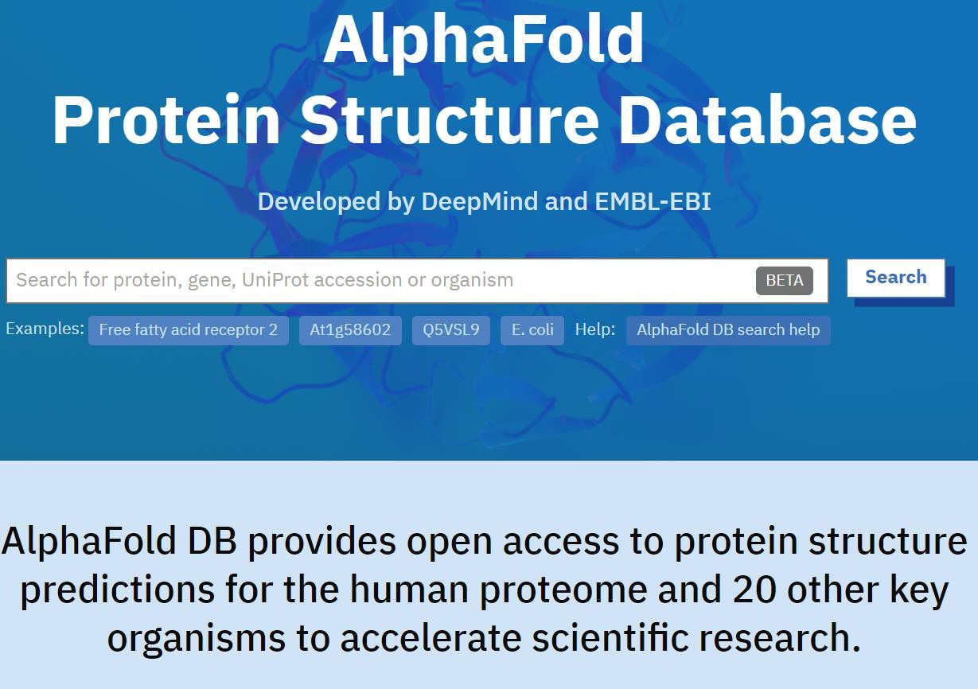
１．AlphaFold PDBの使い方
https://alphafold.ebi.ac.uk/
↑のURLへ移動する
ここにタンパク質名を打ち込む
ヒトの5万種のタンパク質ほぼすべて＋他の20種の生物種の構造を片っ端から予測し掲載してある。
7

Slide 8
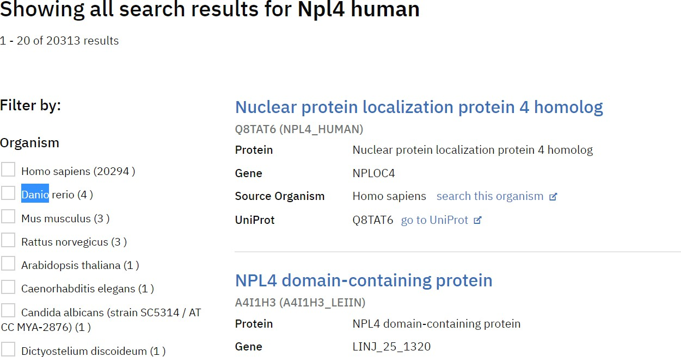
『Npl4 human』で検索した場合の例
クリック
様々な生物種が登録されているので、
タンパク質名 + 生物種名 で検索するのが良い。
ここでは、ヒトのNpl4といいうタンパク質の構造を検索している。自分でも興味のあるタンパク質の名前を検索してみましょう。
8

Slide 9
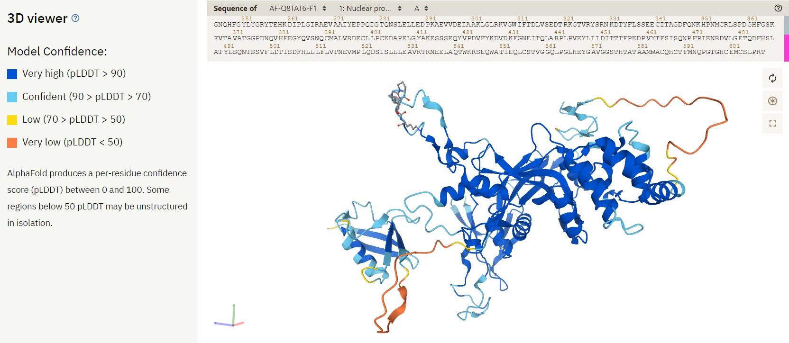
構造の予測結果はすぐに見ることができる
タンパク質のアミノ酸の
並び順
構造の
信頼性
の凡例
構造を左クリックで回転、右クリックで移動、ホイールで拡大・縮小ができる。
青いところは構造予測結果の信頼性が高いと考えられるところ、
オレンジのところは信頼性が低いと考えられるところ。
9

Slide 10
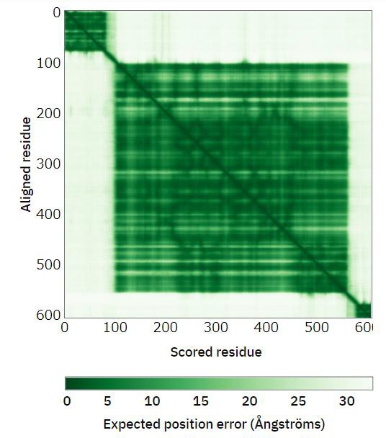
ここは難しければ飛ばしてもOK！
残基間の位置関係は Predicted aligned error (PAE)でその信頼性が予測されている。
縦/横軸はともにタンパク質のアミノ酸番号を意味する。
x番目の残基とy番目の残基の
位置関係のずれを予測している。
x = yの場合、位置関係は同じ場所に
なるので、ずれるはずがない。つまり、常に予測からのずれは 0 Åとなっている
大事なのは、x = yではないところの色
10

Slide 11
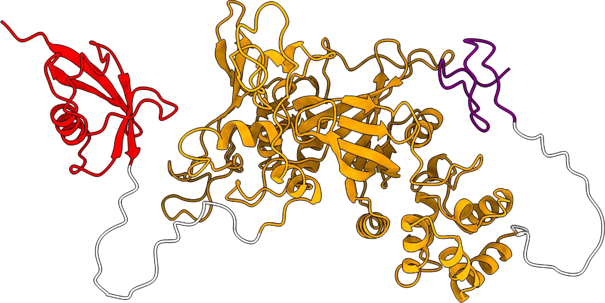
ここは難しければ飛ばしてもOK！
105-560
1-79
582-608
80-104
561-581
human Npl4
1-79番目の残基を見てみると、1-79番目の残基同士では
その位置関係のずれの予測は小さい（濃い緑色）
つまり、1-79は各残基の位置関係が正しいと予想されている。
11

Slide 12
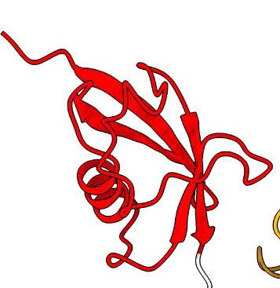




ここは難しければ飛ばしてもOK！
1-79
ちょっとわかりづらいかもなので補足説明。
これは、1-79の任意の2つの地点の位置関係は常に予測の 信頼性が高いという意味。位置関係がずれたりしないという事は、きっちりと折りたたまれた部分と見なすことができるという意味。¹²

Slide 13
ここは難しければ飛ばしてもOK！
105-560
1-79
582-608
80-104
561-581
human Npl4
一方、もう一度1-79番目の残基を見てみると、80-600の残基に対し
その位置関係のずれの予測は大きい（薄い緑色）
つまり、1-79は他の領域との位置関係が信頼できない。
これは、1-79は他の領域に対してふらふらと動く事を意味する。¹³

Slide 14
ここは難しければ飛ばしてもOK！
105-560
1-79
582-608
80-104
561-581
human Npl4
同様に105-560の領域を見てみると、105-560の領域同士でのみ、
その位置関係のずれの予測は小さい（濃い緑色）
つまり、105-560の構造は正しいが、他の領域との位置関係は
信頼性にかけ、ふらふらと動くと予測されている。
14

Slide 15
ここは難しければ飛ばしてもOK！
105-560
1-79
582-608
80-104
561-581
human Npl4
同様に582-608の領域を見てみると、582-600の領域同士でのみ、
その位置関係のずれの予測は小さい（濃い緑色）
つまり、582-608の構造は正しいが、他の領域との位置関係は
信頼性にかけ、ふらふらと動くと予測されている。
15

Slide 16
ここは難しければ飛ばしてもOK！
105-560
1-79
582-608
80-104
561-581
human Npl4
最後に、80-104や561－581の領域を見てみると、
x = y以外の領域に対して、全てずれの予測が大きい。
このような場合、他の領域に対しての位置関係はすべて信頼性にかけ、構造をとらない紐状の領域と予測される。
16

Slide 17
ここは難しければ飛ばしてもOK！
105-560
1-79
582-608
80-104
561-581
human Npl4
以上をまとめると、
Npl4は3つの比較的固い部分（1-79, 105-560, 582-608）が柔らかな紐状の部分（80-104, 561-581）で連結されている。
紐状の部分ふらふら動き、固い部分同士の位置関係は定まらな¹い⁷

Slide 18
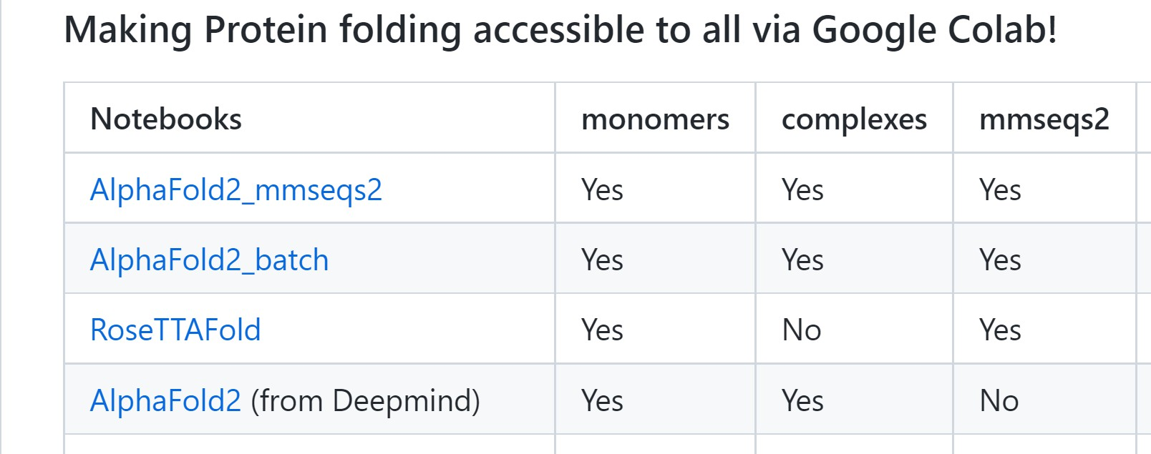
２．自分でAlphaFold2を走らせる
Googleアカウント（無料）があれば、誰でも無料で
インストールなしでAlphaFold2を走らせる事ができます。
※Googleアカウントについてはだれか詳しい人に聞いてみよう
なお、今回紹介する方法では実際の計算はネットで接続した Googleのサーバーで行うので、使用するパソコンのスペックは低くても問題ありません
https://github.com/sokrypton/ColabFold
↑のURLへ移動したら、そのページから少し下に移動して、↓の表を探す
クリック→
18

Slide 19
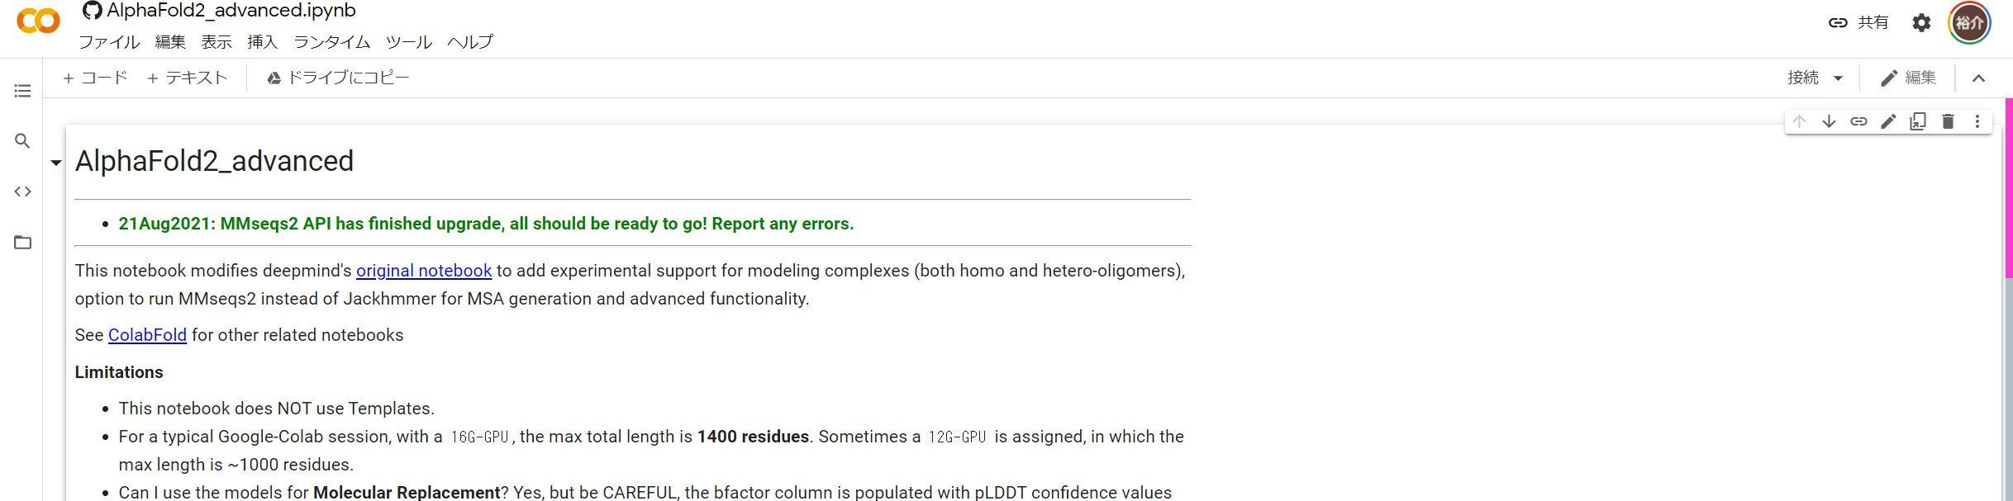
最初にヘッダが表示されているか確認
まずヘッダを確認。ヘッダは普通表示されているはずだが、
表示されていなかったら、ここをクリックして表示させる
ヘッダが表示されていない時は、
矢印の向きが逆（V字型）になる事に注意
ヘッダ
次に、ここの接続をクリックして、サーバーに接続する。
無料版では12時間の時間制限がある
19

Slide 20
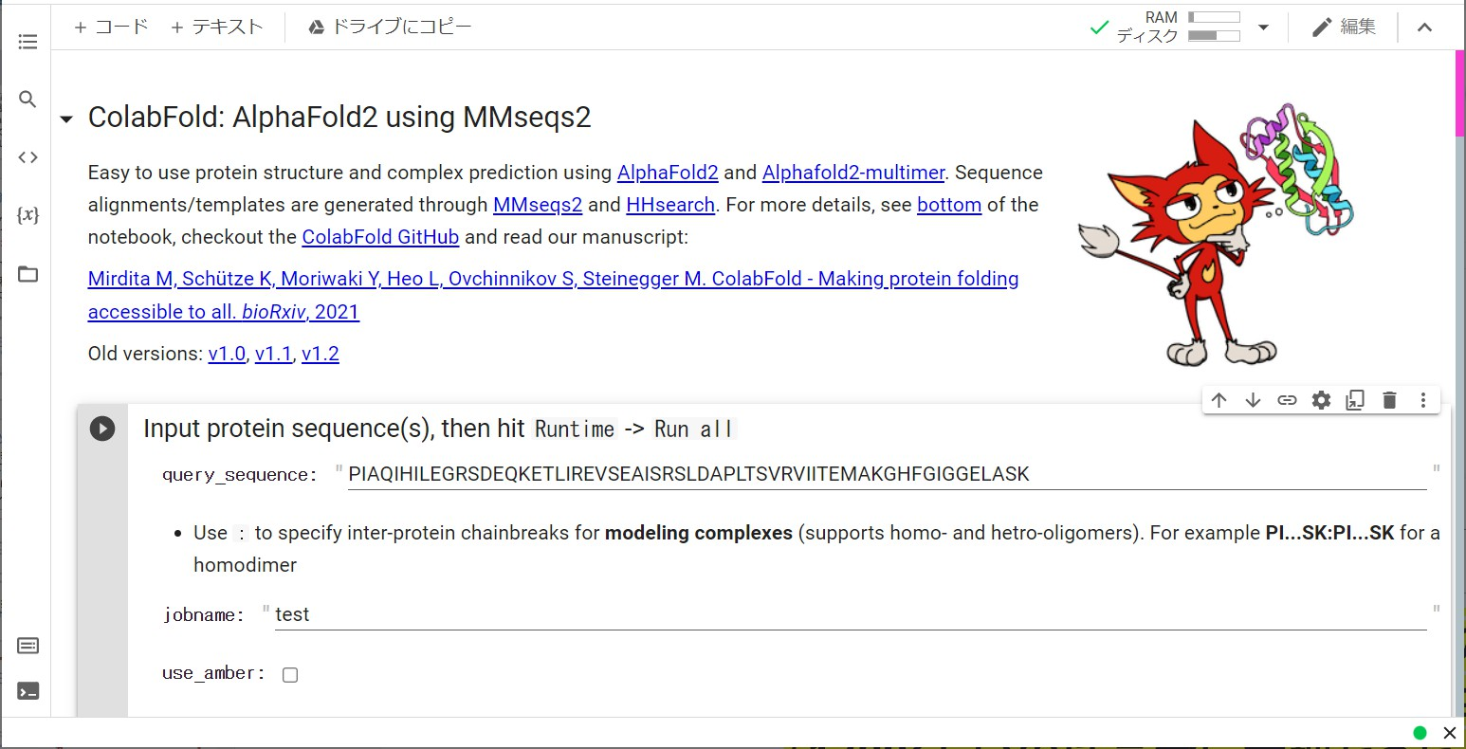
接続したらアミノ酸配列を入力するだけ
接続されていたらRAMやディスクが表示される
ここにはもともと謎の配列が記入されて
いるので、これを削除してから自分の知りたい
配列を入力。無料版では長い配列は不可能
（1300くらいのは不可能。~1000くらいまで可）
Jobnameは好きに入力すること
20

Slide 21
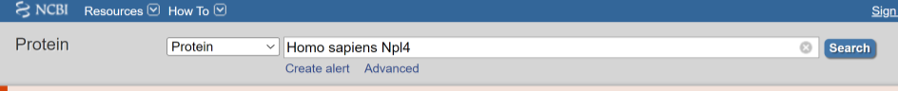
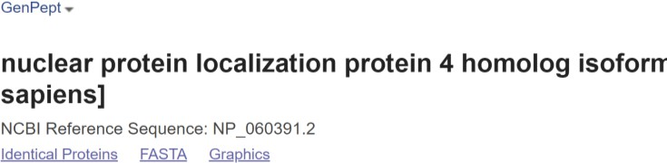
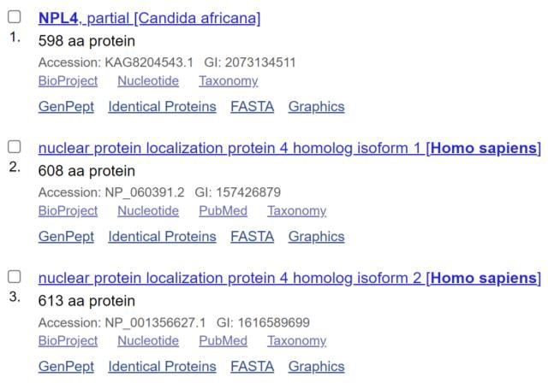
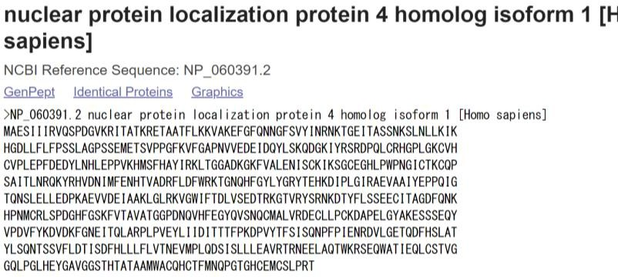
なお、アミノ酸配列はNCBIデータベースから持ってくる
https://www.ncbi.nlm.nih.gov/protein/
①調べたいタンパク質の名前や、
どの生物のタンパク質なのか、
といった情報を入力して、Search
③個別の結果のページに移動
したら、FASTAをクリック
②でてきた結果のタンパク質名や生物名に注意して、選択。isoformというのはとりあえず無視してOK。
④表示されているタンパク質の
アミノ酸配列をコピーする
21

Slide 22
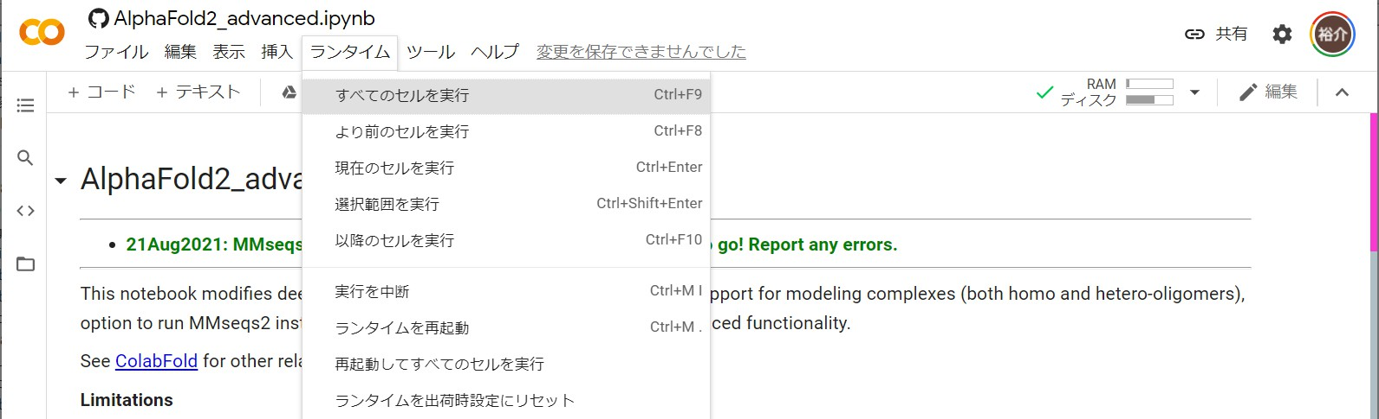
配列を入力したら、あとは実行するだけ
２ページ前（この資料の20P）のように配列を入力したら、
ヘッダから「ランタイム」→「すべてのセルを実行」をクリック。警告が出るが、安全なので無視して実行すればOK
あとは勝手に構造予測まで全部勝手にやってくれる。
タンパク質の長さによって違いますが１～２時間くらいかかるかも。
アミノ酸1000個を超える配列だと勝手に落ちてしまうかも。
22

Slide 23
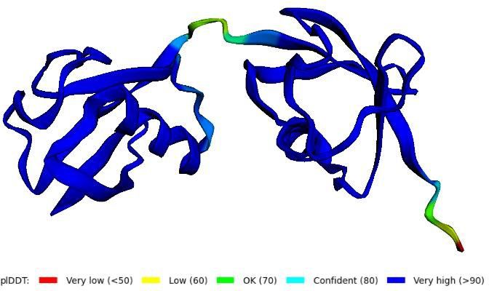
すべて終わると自動でダウンロードされる
構造情報(.pdb)や、PAE（構造予測の正確性）など、
必要な情報はまとめて.zipファイル形式でダウンロードされますが、
ダウンロードされた構造を見るためには専用のソフト
（PyMol、ChimeraX、無料）が必要なので、ちょっと難しいです。
しかし、ダウンロードしなくても、配列を入力したページの画面を少し下のスクロールすると、予測結果の構造が表示されています。
構造を左クリックで回転、右クリックで拡大・縮小、
センタークリックで移動ができる。
青いところは構造予測が正しいと考えられるところ、 赤や黄色は構造予測結果が誤っていると考えられるところ
23

Slide 24
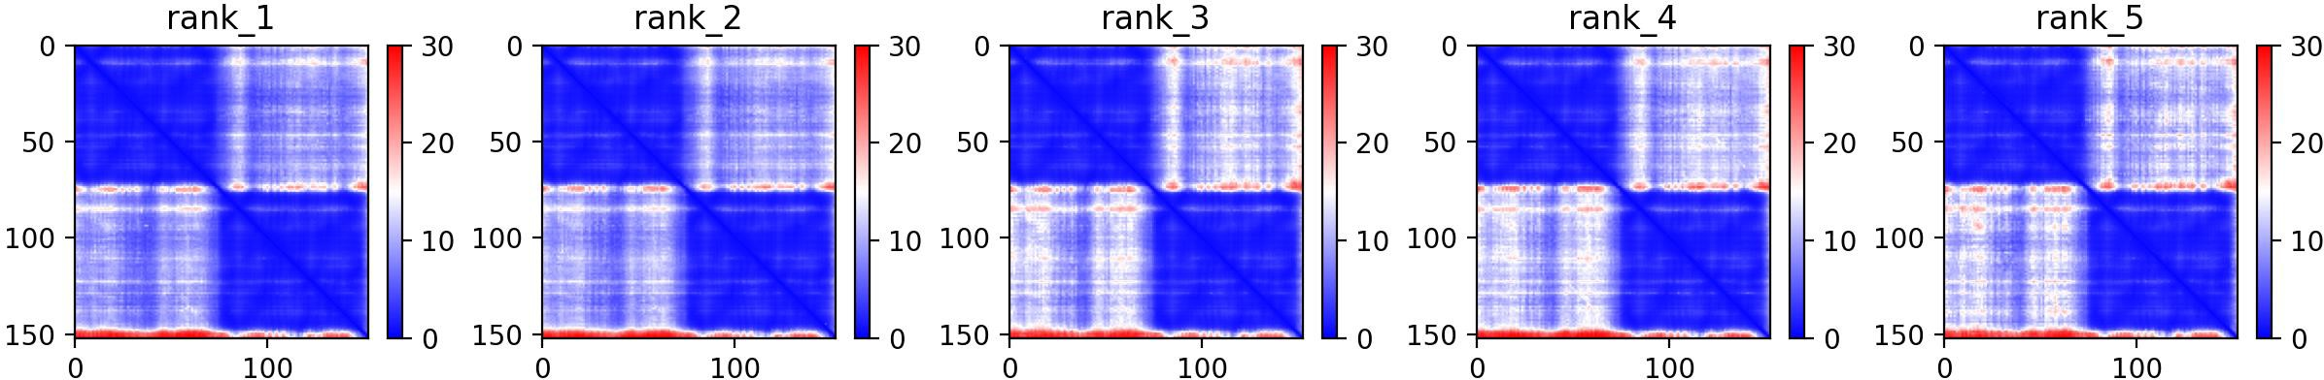
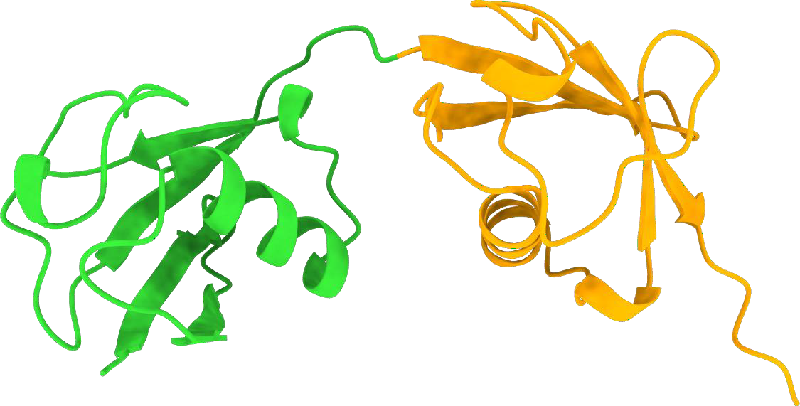
ここは難しければ飛ばしてもOK！
AlphaFold PDBと同様に、残基の位置関係の正確性を示す PAEも表示されている。ただし、色合いが違う点に注意。
また、初期設定では同じ構造を自動的に5つ予測するので、
PAEも5つ表示される。
この例だと緑のドメインとオレンジのドメイン、
それぞれのフォールドは
正しそうだが、
お互いの位置関係は信頼できないので、
フラフラ動いてそう
24

Slide 25
AlphaFold2の使い方まとめ
１．AlphaFold Protein Structure Database (AlphaFold PDB)に掲載されたデータを見る
https://alphafold.ebi.ac.uk/
２．自分でAlphaFold2を走らせる
データベースにないタンパク質の場合は自分でプログラムを走らせる
https://github.com/sokrypton/ColabFold
タンパク質のアミノ酸配列は下記の NCBIデータベースから持ってくる https://www.ncbi.nlm.nih.gov/protein/
25

Slide 26
おわりに
今回は、AlphaFold2を利用した構造予測方法について解説しました。
ここまで簡単に構造予測ができるようになると、今後構造研究は必要なのか？と考える人もいると思います。しかし、実は予測結果はタンパク質が起こす化学反応について詳細な議論をするためには正確性が足りません。
また、複数のタンパク質が組み合わさって仕事をする場合は予測精度が低く、タンパク質以外のDNAやRNA、小さな化合物についてはまったく予測できないという弱点があります。
したがって、今後の構造研究では、化学反応や、複数のタンパク質の組み合わさり方、化合物の認識を中心に行っていく必要があります。みなさんも興味があれば、大学で構造生物学を学んでみてください。
26

